Slide 1


Slide 2
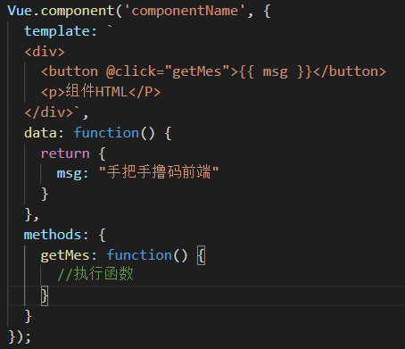
全局组件 Vue.component
规则
事例
Vue.component(‘组件名称’， ‘组件代码’)
Vue.component(‘componentName', {
template: `
<div>
<button @click=“getMes">{{ msg }}</button>
<p>组件HTML</P>
</div>`,
data: function() {
return {
msg: “手把手撸码前端"
}
},
methods: {
getMes : function() {
// 执行函数
}
}
});
Vue两种模式
1、compiler（模板）模式
2、runtime模式（运行时），
vue模块的默认为runtime模式， 指向了"dist/vue.runtime.common.js"位置。
compiler（模式）模板new Vue({
el: '#app',
router: router,
store: store,
template: '<App/>',
components: { App }
})
runtime模式（运行时） new Vue({
router,
store,
render: h => h(App)
}).$mount("#app")

Slide 3
SVG文件
SVG
Vue.config.json
<svg :class="svgClass" aria-hidden="true">
<use :xlink:href="name"></use>
</svg>
const svgRule = config.module.rule("svg");
svgRule.uses.clear();
svgRule
.use("svg-sprite-loader")
.loader("svg-sprite-loader")
.options({
symbolId: "icon-[name]",
include: ["./src/icons"]
});
解析文件
const req = require.context('./svg', false, /\.svg$/)
const requireAll = requireContext => {
return requireContext.keys().map(requireContext)
}
requireAll(req)
require.context(‘./svg’, false, /\.svg$/) 参数说明：
第一个：目录
第二个：是否遍历子级目录
第三个：定义遍历文件规则
依赖
npm install svg-sprite-loader -S

Slide 4
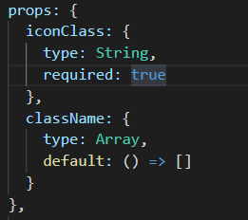
propsData、watct、computed
prop、propsData
props 可以是基础数据或对象，用于接收来自父组件的数据。
Vue3.0中，初始化时已经在setup中注入。
1、简单语法：props: [‘size’, ‘myMessage’] //不限制数据类型
2、规定数据类型
props: {
iconClass: {
type: String,
required: true
},
className: {
type: Array,
default: () => []
}
}
3、type: （规定数据类型 ）
String：字符串
Number：数字
Boolean：布尔
Array：数组
Object：对象
Date：日期
Function：函数
Symbol：示独一无二的值（ES6）
4、required: （必填项）
默认为false，说明父级必须传入数据，否则会报错
5、validator：校验（验证传入的值是否符合规则）
4、default：（默认值）
基础数据类型：直接赋值
对象数据类型：用函数赋值 () => []

Slide 5
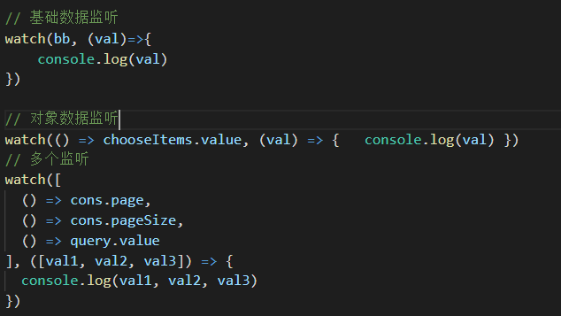
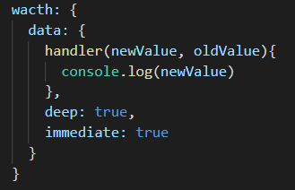
watch (观察值变化)
deep：深度监听，无论数据被嵌套多深
immediate：初始监听（简单理解，组件被加载时就监听）
默认深度监听、初始监听
2.0
wacth: {
data: {
handler(newValue, oldValue){
console.log(newValue)
},
deep: true,
immediate: true
}
}
3.0
// 基础数据监听
watch(bb, (val)=>{
console.log(val)
})
// 对象数据监听
watch(() => chooseItems.value, (val) => { console.log(val) })
// 多个监听
watch([
() => cons.page,
() => cons.pageSize,
() => query.value
], ([val1, val2, val3]) => {
console.log(val1, val2, val3)
})

Slide 6
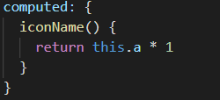
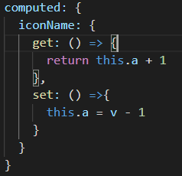
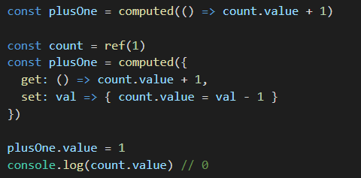
computed (计算属性)
computed: {
iconName() {
return this.a * 1
}
}
get、set方法
2.0
computed: {
iconName: {
get: () => {
return this.a + 1
},
set: () =>{
this.a = v - 1
}
}
}
3.0
const plusOne = computed(() => count.value + 1)
const count = ref(1)
const plusOne = computed({
get: () => count.value + 1,
set: val => { count.value = val - 1 }
})
plusOne.value = 1
console.log(count.value) // 0

Slide 7


